Slide 1
Oliy ta’lim tizimida suniy intelLekt yaratish masalari
Lutfillayev M.X., Lutfillayev U.M., Xasanov Sh.M.
Sharof Rashidov nomidagi Samarqand davlat universiteti professori, doktorant, muxandis dasturlovchi

Slide 2
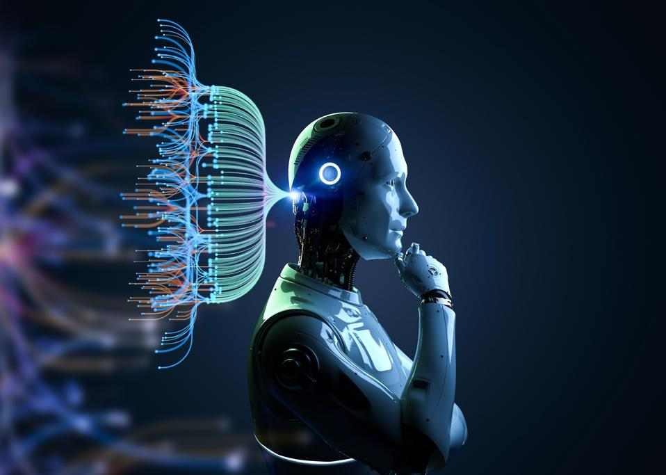
Sun'iy intellekt (AI)
Sun'iy intellekt (AI) birinchi bo'lib uning asoschilaridan biri Marvin Minski tomonidan ta'riflangan bo'lib, u uni "aql” talab qiladigan narsalarni mashinalarni bajarishga majburlash haqidagi fan deb ta'riflagan.
Ushbu ta'rifning mohiyati bugungi kunda ham to'g'ri, ammo zamonaviy kompyuter olimlari biroz uzoqroqqa borib, AI ni o'z atrof-muhitini idrok eta oladigan va maqsadlariga muvaffaqiyatli erishish imkoniyatlarini, shuningdek, ushbu tizimning qobiliyatini maksimal darajada oshirish uchun harakatlar qila oladigan tizim sifatida belgilaydilar. ma'lumotlarni o'rganish va o'z vaqtida moslash mumkin bo'lgan tarzda sharhlash va tahlil qila olish imkoniyatiga ega boʼlgan tizim sifatida tariflaydilar.

Slide 3
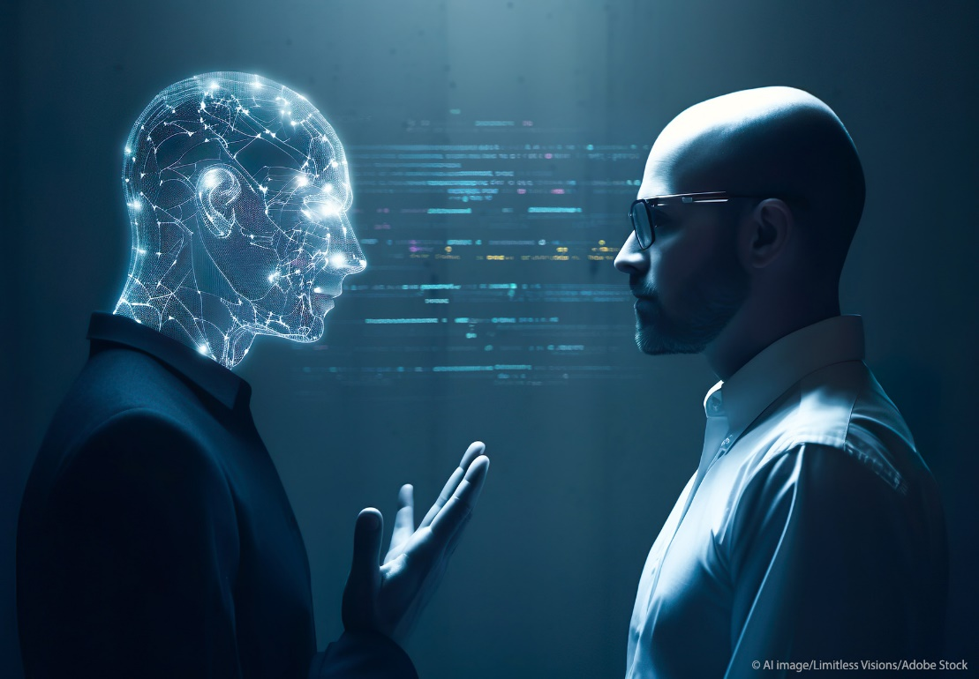
Тarixi
Pigmalion haqidagi yunon afsonasidan Frankenshteynning Viktoriya ertakiga qadar odamlar uzoq vaqtdan beri inson kabi o'ylaydigan va harakat qiladigan inson tomonidan yaratilgan jonzotni yaratish g'oyasi bilan hayratda qolishgan. Kompyuterlarning paydo bo'lishi bilan biz sun'iy intellekt g'oyasi mustaqil ob'ektlar shaklida emas, balki inson ehtiyojlarini to'ldirish va moslashtirishga qodir bo'lgan vositalar va tarmoq texnologiyalari to'plami shaklida amalga oshirilishini angladik.
"Sun'iy intellekt" atamasi 1956 yilda Nyu-Xempshir shtatining Gannover shahridagi Dartmut universitetida bo'lib o'tgan ilmiy konferentsiyada kiritilgan.
O'shandan beri AI va ma'lumotlarni boshqarish juda o'zaro bog'liq holda rivojlandi. Sun'iy intellekt aniq tahlilni amalga oshirish uchun juda katta hajmdagi katta ma'lumotlarni talab qiladi . Katta hajmdagi ma'lumotlarni raqamli qayta ishlash uchun esa tizim sun'iy intellektni talab qiladi. Shunday qilib, AI tarixi hisoblash quvvati va ma'lumotlar bazasi texnologiyasining o'sishi bilan parallel ravishda rivojlandi.

Slide 4
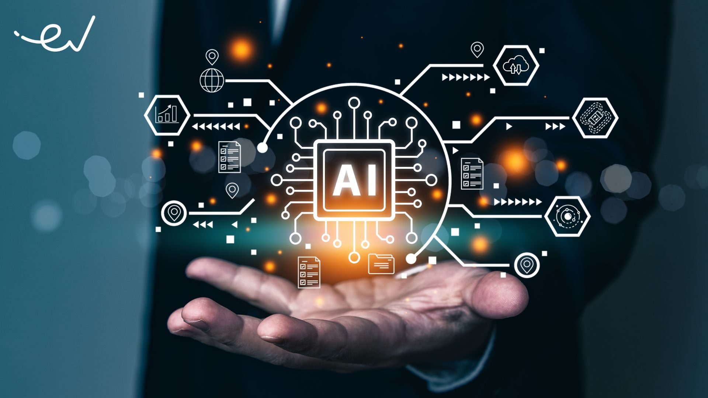
Sun'iy intellekt (AI)
Bugungi kunda bir paytlar bir necha gigabaytlik ma'lumotlarni qayta ishlay oladigan biznes tizimlari terabaytlarni boshqarishi va natijalarni qayta ishlash va real vaqt rejimida tahlil qilish uchun AIdan foydalanishi mumkin. Qishloqqa boradigan yo'lda oqsoqlanib yurgan sun'iy jonzotdan farqli o'laroq, sun'iy intellekt texnologiyalari moslashuvchan va sezgir bo'lib, ularning o'rnini bosmaydi, balki sheriklarini yaxshilash va to'ldirish uchun mo'ljallangan.
Sun'iy intellekt texnologik rivojlanishning eng tez rivojlanayotgan sohalaridan biridir. Shunga qaramay, hatto eng murakkab AI modellari ham AIning uchta turidan eng asosiysi bo'lgan "bir maqsadli sun'iy intellekt" dan foydalanadi. Qolgan ikki tur hali ham ilmiy-fantastik asar bo'lib qolmoqda va hozirda amaliy qo'llanilmaydi. Biroq, kompyuter fanining so'nggi 50 yil ichida o'sish sur'atlarini hisobga olsak, kelajakda AI ishlanmalari bizni qayerga olib borishini aytish qiyin.

Slide 5
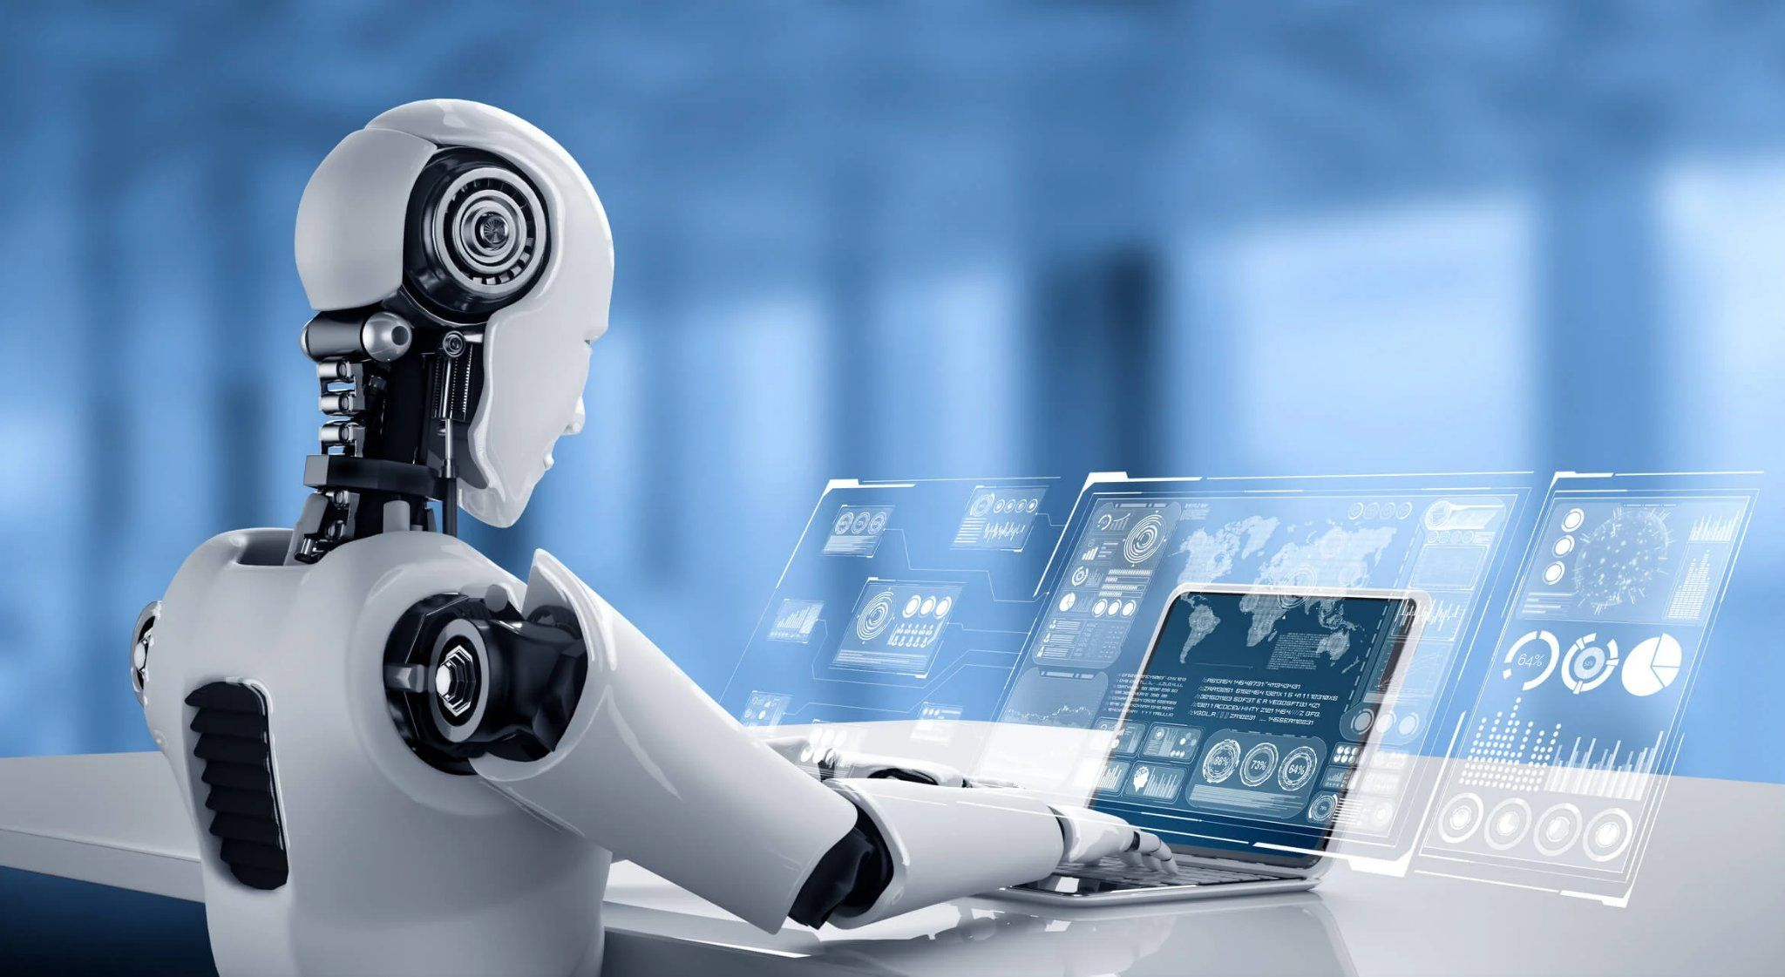
AIning uchta asosiy turi:
Sun'iy intellekt (ANI)
Zaif AI sifatida ham tanilgan ANI bugungi kunda mavjud. Zaif AI bajaradigan vazifalarni juda murakkab algoritmlar va neyron tarmoqlar yordamida bajarish mumkin bo'lsa-da, ular shunga qaramay yagona va maqsadga yo'naltirilgan bo'lib qoladi. Yuzni tanib olish, internet qidiruvi va oʻzi boshqariladigan avtomobillar – bularning barchasi sunʼiy intellektning namunasidir.
U zaif deb tasniflanadi, chunki u miqyos va kuchga ega emas, balki biz haqiqiy aqlga tegishli insoniy tarkibiy qismlarga ega bo'lishdan hali uzoq yo'ldir. Faylasuf Jon Searl zaif sun'iy intellektni "aql haqidagi farazlarni sinab ko'rish uchun foydalidir, lekin aslida aql emas" deb ta'riflaydi.

Slide 6
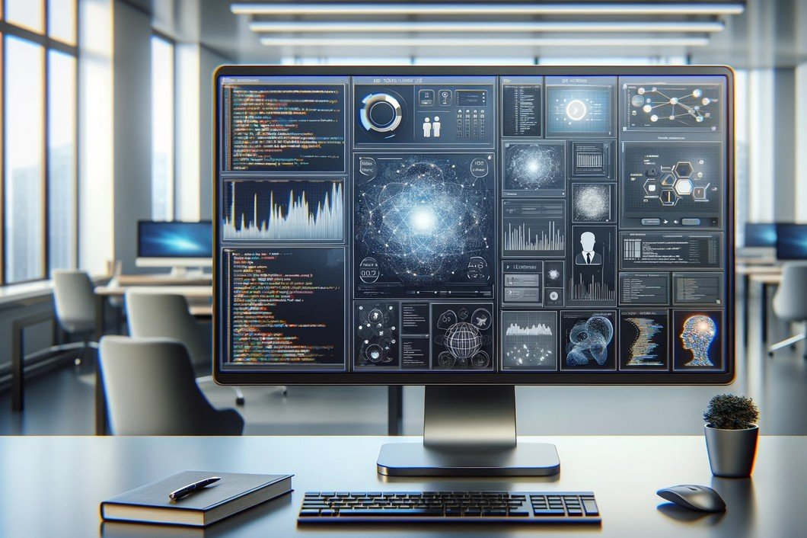
Sun'iy umumiy intellekt (AGI)
Umumiy maqsadli AI (kuchli AI) inson qila oladigan har qanday aqlli vazifani muvaffaqiyatli bajara olishi kerak. Tor maqsadli AI tizimlari singari, umumiy maqsadli AI tizimlari ham tajribadan o'rganishi va naqshlarni aniqlashi va bashorat qilishi mumkin, ammo ular yana bir muhim qadamni qo'yish qobiliyatiga ega. Ular bu bilimlarni ilgari olingan ma'lumotlar yoki mavjud algoritmlar yordamida hal qilib bo'lmaydigan keng ko'lamli muammolar va vaziyatlarga ekstrapolyatsiya qila oladilar.
Summit superkompyuteri umumiy maqsadli sun'iy intellektga ega dunyodagi kam sonli shunday superkompyuterlardan biridir. U bir soniyada 200 kvadrillion hisoblash operatsiyalarini bajarishi mumkin, bu esa insonga milliard yil vaqt oladi. AGI modellari ularni haqiqatga aylantirish uchun bunday katta ishlashga muhtoj emas, lekin ular hozirda faqat superkompyuter darajasida mavjud bo'lgan hisoblash quvvatini talab qiladi.

Slide 7
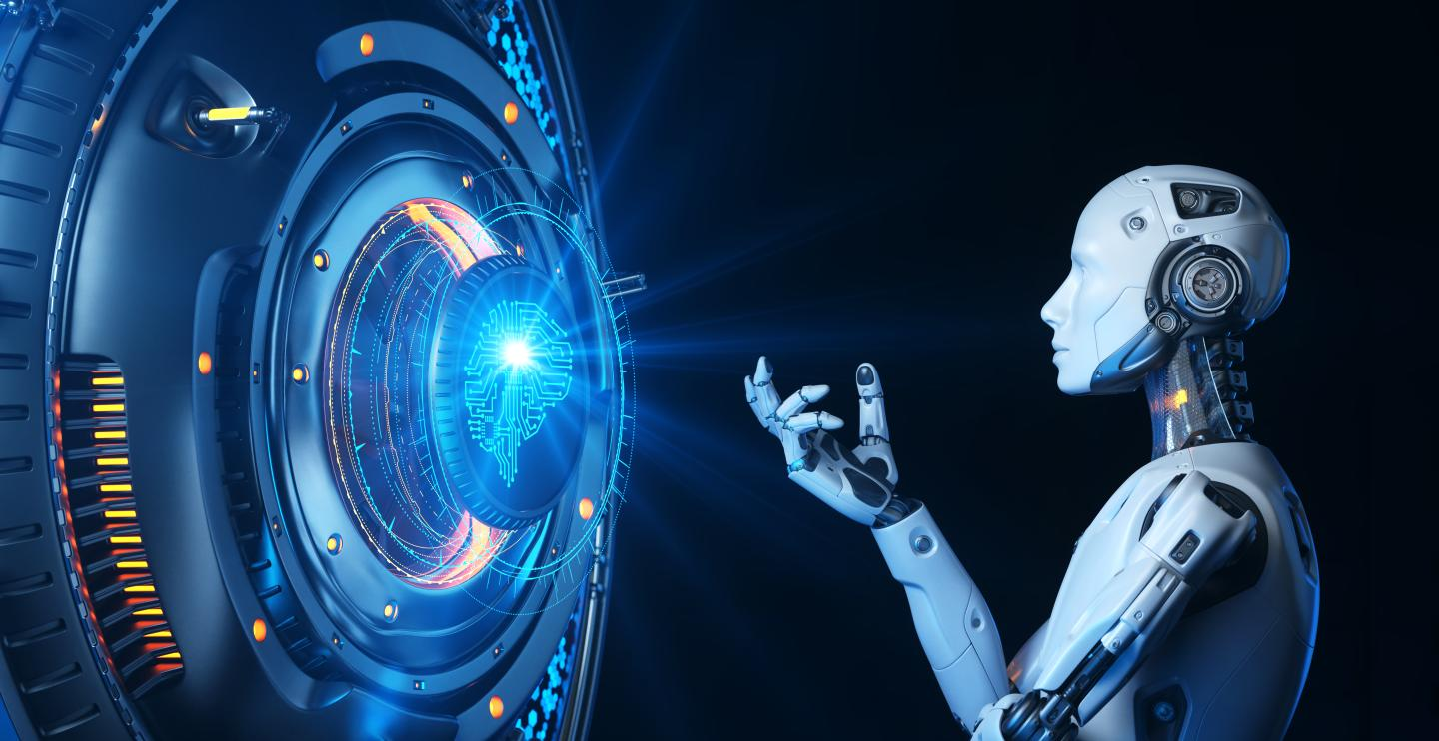
Sun'iy super intellekt (ASI)
ASI kabi tizimlar nazariy jihatdan o'zini to'liq anglaydi. Ular nafaqat inson xatti-harakatlariga taqlid qiladilar yoki tushunadilar, balki uni fundamental darajada tushunadilar. Ushbu insonga o'xshash xususiyatlar bilan ta'minlangan va biznikidan ancha yuqori bo'lgan hisoblash va analitik quvvat bilan takomillashtirilgan - super aqlli AI tizimlari odamlar asta-sekin ko'proq anaxronizmga aylanib borayotgan kelajak haqidagi ilmiy-fantastik distopiyadan tashqarida ko'rinishi mumkin.
Bunday dunyoni bugun tirik odam ko'rishi dargumon; Biroq, sun'iy intellekt shu qadar jadal rivojlanmoqdaki, biz sun'iy intellektning paydo bo'lishini kutgan holda axloqiy me'yorlar va mas'uliyatli boshqaruv mexanizmlarini ko'rib chiqishimiz kerak, bu deyarli barcha o'lchanadigan jihatlarda bizdan ustun turadi. Stiven Xoking aytganidek : "AIning ulkan salohiyati tufayli, mumkin bo'lgan tuzoqlardan qochish va uning afzalliklaridan qanday foydalanishni o'rganish muhimdir."

Slide 8

AIтning afzalliklari
Bir necha o'n yillar oldin, biznes operatsiyalarida sun'iy intellektdan foydalanish "erta qabul qilish" bosqichida edi va uning salohiyati hali ham biroz nazariy edi. o‘shandan beri sun’iy intellekt texnologiyalari va ilovalari rivojlanib, biznes uchun qo‘shimcha qiymatga ega bo‘ldi, idc 2022-yilda 19,6 foizga o‘sib, 432,8 milliard dollargacha o‘sishini bashorat qilmoqda.
AI texnologiyalari etuk bo'lib, innovatsiyalarning navbatdagi to'lqini sifatida paydo bo'lganda, odamlar ham o'zlarining potentsiallari va ijodkorliklarini amalga oshirmoqdalar. bugungi kunda kompaniyalar sun'iy intellektga asoslangan tizimlardan o'lchanadigan ko'plab afzalliklarni amalga oshirmoqda.

Slide 9
Tashkilot miqyosida barqarorlik
Kompyuterlar paydo bo'lishidan ancha oldin kompaniyalar o'z biznesi, bozori va mijozlari haqida ma'lumotlarni to'plash va tushunish qiymatini tan olishgan. Ma'lumotlar to'plamlari hajmi va murakkabligi oshgani sayin, bu ma'lumotlarni aniq va o'z vaqtida tahlil qilish tobora qiyinlashdi. AIga asoslangan yechimlar nafaqat katta ma'lumotlarni boshqarish, balki undan qimmatli ma'lumotlarni olish imkonini beradi. Sun'iy intellekt yordamida siz murakkab jarayonlarni avtomatlashtirishingiz, resurslardan samaraliroq foydalanishingiz va uzilishlarni (va imkoniyatlarni) aniqroq bashorat qilishingiz va ular paydo bo'lganda ularga moslashingiz mumkin.

Slide 10
Mijozlarga xizmat ko'rsatish sifatini oshirish
AI kompaniyalarga xizmat takliflarini shaxsiylashtirish va real vaqt rejimida mijozlar bilan muloqot qilish imkonini beradi. Iste'molchilar zamonaviy savdo huni bo'ylab "etakchi" dan "konvertatsiya" ga o'tayotganda, ular murakkab va heterojen ma'lumotlar to'plamini yaratadilar. AI biznes tizimlariga ushbu ma'lumotlardan foydalanish va mijozlarga xizmat ko'rsatish va o'zaro munosabatlarni yaxshilash qobiliyatini beradi.

Slide 11
Ishonchli qaror qabul qilish
Samarali biznes rahbarlari har doim tezkor va oqilona qarorlar qabul qilishga intiladi. Qaror qanchalik muhim bo'lsa, unda juda ko'p murakkab komponentlar va o'zaro bog'liqliklar mavjud. AI real vaqtda ishonchli qaror qabul qilishni qo'llab-quvvatlaydigan ilg'or ma'lumotlar tahlili va amaliy tushunchalardan foydalangan holda odamlarning donoligi va tajribasini to'ldirishga yordam beradi.

Slide 12
Tegishli mahsulotlar va xizmatlar
Ko'pgina an'anaviy R&D modellari eskirgan ma'lumotlarga tayangan. Ishlash ma'lumotlari va mijozlarning fikr-mulohazalarini tahlil qilish ko'pincha mahsulot yoki xizmat bozorga kirgandan keyingina amalga oshirildi. Bozordagi potentsial bo'shliqlar va imkoniyatlarni tezda aniqlay oladigan tizimlar ham mavjud emas edi. Sun'iy intellektga asoslangan tizimlar yordamida kompaniyalar bir vaqtning o'zida va real vaqt rejimida keng ko'lamli ma'lumotlarni ko'rishlari mumkin. Bu ularga mavjud mahsulotlarni o'zgartirish va eng dolzarb va dolzarb bozor va mijozlar ma'lumotlari asosida yangilarini joriy qilish imkonini beradi.

Slide 13
Xodimlarni jalb qilish
Yaqinda o'tkazilgan Gallup so'rovi shuni ko'rsatdiki, yuqori darajadagi xodimlarga ega kompaniyalar o'rtacha 21% ko'proq daromad keltiradi. AI texnologiyalarini ish joyiga qo'llash odatiy vazifalar yukini kamaytirishi va xodimlarni yanada foydali ishlarga e'tibor qaratishlari mumkin. Sun'iy intellektdan foydalanadigan HR texnologiyalari, shuningdek, xodimlar qachon bezovta, charchagan yoki zerikayotganini sezishga yordam beradi. Sog'lom turmush tarzi bo'yicha tavsiyalarni shaxsiylashtirish va vazifalarni ustuvorlashtirishga yordam berish orqali AI xodimlarni qo'llab-quvvatlaydi va ularga sog'lom ish va hayot muvozanatini tiklashga yordam beradi.

Slide 14
OTMda suniy intelektning o’rni
Yuqorida keltirilgan suniy intelekt tizimlari har bir soha yoki yoʼnalish uchun ishlab chiqilganligiga guvoh boʼlamiz. Shunday ekan taʼlim tizimida suniy intelekt qanday vazifalarni bajaradi va uning oʼrni naqadar zarur ekanligigi yuzasidan olib borilayotgan ilmiy-tadqiqotlarga toʼxtalamiz.

Slide 15
Ta’limda sun’iy intellekt (EAI-Education Artificial Intellect) yo‘nalishida olib boriladigan ilmiy tadqiqotlarning asosiy jihatlaridan biri ta’lim muassasasining tuzulmasi bilan bog‘liq ma’lumotlarni hisobotini olish uchun dasturiy ta’minot yaratishni taqozo qiladi. O‘z navbatida EAI dasturiy ta’minoti katta hajmdagi ma’lumotlar bazasi bilan o‘zaro munosabatda bo‘lib (BIG DATA), qo‘yilgan talablarga javob berishi lozim.
Ta’limda EAI masalasini matematik modelini yaratish uchun ta’lim muassasalarida mavjud tuzulmaning maxsus elementlari sifatida qaralayotgan terminal elementlarini quyidagi belgilashlar asosida ishlab chiqish maqsadga muvofiq.
Ta’limda sun’iy intellektni EAI (Education Artificial Intellect) -deb belgilaymiz.
EAI={ADM+STED_{i}+STED_{i,j}+STED_{i,j,k}}
Bu yerda: ADM - bu ta’lim tuzulmasidagi bosh element, OTM uchun rektorat.
STED_{i} – OTM tuzulmasidagi i-element (i=1,n)
STED_{i,j} – OTM i-elementining, j-bo‘limi
STED_{i,j,k} – esa OTM tuzulmasidagi i-elementining, j-chi bo‘limidagi, k-ma’lumotlar bazasi.

Slide 16
Yuqorida keltirilgan modelni sxemasi quyidagi ko‘rinishni oladi:
Bu yerda STED_{i}-quyidagi elementlarni o‘z ichiga oladi:
Sxema-1. Oliy taʼlim tizimining tuzilmasi

Slide 17
EAI dasturiy ta’minotini yaratishda OTM tuzulma asosida ma’lumotlar bazasi shakllantiriladi va kerakli hisobotlar ovoz va matn shaklida tayyorlanadi. Bundan tashqari OTM SI (AI) yaratishning ikkinchi jihati ta’lim muassasalaridagi tuzulma aosida o‘quv jarayoni bilan bog‘liq ma’lumotlar bazasini shakllantirishni taqozo etadi.
sxema-1. Oliy taʼlim tizimining O‘quv jarayoniga doir tuzilmasi

Slide 18
Yuqorida keltirilgan ta’limda ЕDAI yaratishning matematik modelini yaratishimiz mumkin:
OTMning o‘quv faoliyatida SI yaratish uchun quyidagi belgilarni kiritamiz.
LEARAI- O‘quv faoliyatida sun’iy intellekt
LEARAI- O‘quv faoliyatida sun’iy intellekt
LEARPLAN- O‘quv reja
LEARWORKP- Ishchi dastur
SILL- Sillabus
METUS-Uslubiy qo‘llanma
USEUV- O‘quv qo‘llanma
TEBOOK-Darslik
MONOG- Monografiya
SCIENCUZB- Mahalliy maqola
ARTFORE- Xorijiy maqola
SCOPUSART- Skopusdagi maqola
WebScienceART- Web of Science maqola
AUDIOTEXTB- Audio dars
VIDEOTEXTB- Videodars
ANIMATROL-Animatsion rolik
VIRTR-Virtual resurslar
ETEXTB- Elektron darslik
VLAB- Virtual laboratoriya
TEST- Test nazorati
INTERCONT-Oraliq nazorat
FINALCONT- Yakuniy nazorat
STUDENTPROG- Talabalarning o‘zlashtirish bazasi

Slide 19
Xulosa qilib aytganda taʼlim tizimining oʼquv jaorayonida suniy intelekt tizimining ishlab chiqish oʼquv jarayonida kerakli maʼlumotlarni tezkor ovozli va matnli olish imkoniyatini yaratadi.

Slide 20
E’tiborlaringiz uchun
rahmat!!

